Slide 1

Normal superior de Sincelejo
Universidad del norte
Ana Rita Russo de Sánchez
Psicologas en formación:
Yeraldin peralta farak
Yennifer prieto camacho
CECAR

Slide 2

El Programa de Educación y Desarrollo Humano busca facilitar mediante técnicas de cuentos, psicodramas, juegos y relato vivencial la expresión de sentimientos, el conocimiento de sí mismo y el manejo adecuado de conflictos en el niño y su familia, con el fin de propiciar la maduración emocional y la resolución de procesos individuales y familiares en situaciones adecuadas y especiales.
Objetivo del programa

Slide 3
IMPORTANCIA DE UN BUEN DESARROLLO PSICOAFECTIVO
Situación
miedo
Realidad supera la capacidad de defensa
Identifica con patrones negativos
Un niño inmerso en un mar de conflicto. Pierde su etapa normal del desarrollo

Slide 4
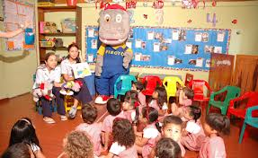
ESTRUCTURA DEL PROGRAMA
Conferencia para padres y maestros
Charla sobre desarrollo evolutivo.
Cuentos para niños.
Donde personajes animales viven las
diferentes circunstancias y conflictos
normales que se presentan en el proceso de
desarrollo propiciando la identificación
proyectiva.

Slide 5
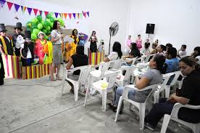
ESTRUCTURA DEL PROGRAMA
  Psicodrama
Sobre cada una de las temáticas presentadas
en los cuentos permitiendo la expresión
proyectiva y la experimentación con mayor
monto de descarga motora en la actuación.
Juego en Casa
Sobre las temáticas de los cuentos y el psicodrama, que permiten la proyección e identificación en un ambiente que propicia la comunicación y elaboración junto con sus figuras vinculares.

Slide 6
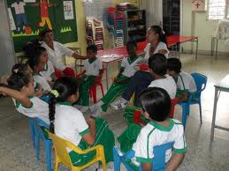

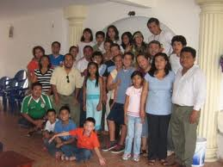
El Relato Vivencial
Que propicia la diferencia entre la fantasía y la
realidad, al expresar los recuerdos y
experiencias en cada una de las circunstancias
de la vida del niño, permitiendo la elaboración
y la reintroyección.
Taller de Integración FAMILIA -
ESCUELA
En el cual de manera lúdica se viven las
situaciones de cada temática trabajada
durante el año escolar y se evalúan los
logros y resultados.

Slide 7
PRESENTACION DE ESTUDIANTES DE 11 Y 10 GRADO
Agenda única:
-bienvenida
-invocación
-dinámica de presentación
-revisión de presaberes
-revisión exploratoria
-cierre- canticos
Agendas para 11
-bienvenida
-Invocación
-Ejercicios de relajación
-desarrollo de la temática
Agendas para 10
-bienvenida
-Invocación
-Ejercicios de relajación
-desarrollo de la temática
-evaluación del proceso
-compromiso
-cierre-cantico
ESTRATEGIAS PARA LA IENSS
Primera semana: lectura de cuento y abordar las 2 primeras preguntas de: revisión de cuento, discusión de sentimientos, comportamiento de los protagonistas del cuento.
Segunda semana: segunda lectura de cuento (mismo proceso)
Tercera semana: dibujos.
Cuarta semana: psicodrama y se entregan los juegos tareas en casa.
Quita semana: socialización de tareas en casa

Slide 8
PARTICIPACION DE PADRES Y EDUCADORES EN EL PROGRAMA
En el Programa de Educación y Desarrollo Psicoafectivo PISOTÓN se trabajará crecimiento infantil, haciendo énfasis en el proceso evolutivo, en el desarrollo psicoafectivo, en las técnicas lúdico-educativas, la resolución pacífica de conflictos, la protección y cuidado en la primera infancia, el individuo y su desarrollo social y en la elaboración de propuestas interdisciplinarias de prevención e intervención.

Slide 9
TALLERES Y TRABAJO CON PADRES Y EDUCADORES talleres participativos
TALLER y HORAS
Crecimiento y Desarrollo Infantil 10
Desarrollo Psicoafectivo 10
“Yo también tengo una historia” – Trabajo psicoafectivo con el agente educativo 10
Inducción para la implementación del programa Pisotón 15
Desarrollo del Trabajo de Campo 100
Aprendizaje de Técnicas Lúdicas Educativas 10
Protección y cuidado en la primera infancia 10
Individuo y Desarrollo Social 10
Asesorías grupales de “Mi Proyecto Pisotón” 10
Sustentación de “Mi proyecto Pisotón”. 10
Tutorías e Institucionalización 10

Slide 10
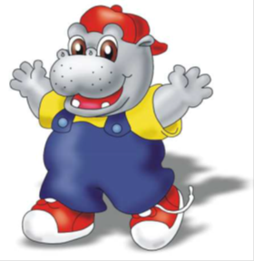

VINCULACIÓN DE PISOTÓN A LA IENSS
La institución educativa normal superior de Sincelejo se encuentra en un proceso de reactivación del programa el cual permitirá la construcción conjunta de experiencias, herramientas y estrategias pedagógicas a nivel psicoactivo para fortalecer las interacciones entre agentes educativos y los niños y niñas. A demás se proyectará a los grados de primero, segundo y tercero, siguiendo las actualizaciones que plantea el programa

Slide 11

FUNCIONES DEL PSICOLOGO SOCIAL Y EL PSICOLOGO EDUCATIVO

Slide 12

1. Intervención grupal:
• Escuelas de padres y madres.
• Grupos de autoayuda
• Talleres de autonomía personal y aprendizaje de habilidades específicas.
• Sesiones grupales en programas terapéuticos para usuarios y familiares.
• Talleres de animación sociocultural con colectivos específicos.
• Intervenciones con profesionales en optimización de habilidades laborales y
prevención del burn-out
PSICOLOGO SOCIAL
2. Intervención y terapia familiar.
Evaluaciones de capacidad o competencia de la familia para cumplir con sus obligaciones.
Intervenciones en tercera edad: Dependencias, internamiento de mayores, cuidados de familiares,tutelas, responsabilizaciones económicas, etc.

Slide 13
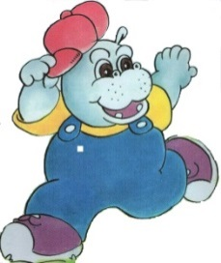
5. Técnicas de investigación social:
Encuestas
• Grupos estructurados
• Paneles de discusión
• Indicadores sociales
• Inventarios de recursos multidisciplinares.
• Evaluación de recursos: DOFA
• Instrumentos de recogida de información grupal e individual.
3. Técnicas de mediación
4. Técnicas de evaluación e intervención ambiental.
-Atención directa
- Asesoramiento y consultoría externa
- Dinamización comunitaria
-Investigación
- Planificación, evaluación y gestión de programas sociales
- Formación

Slide 14
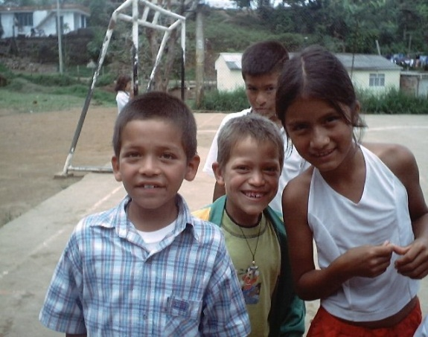
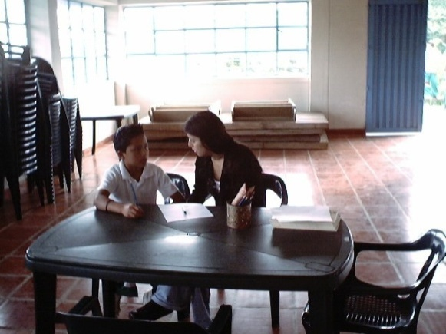
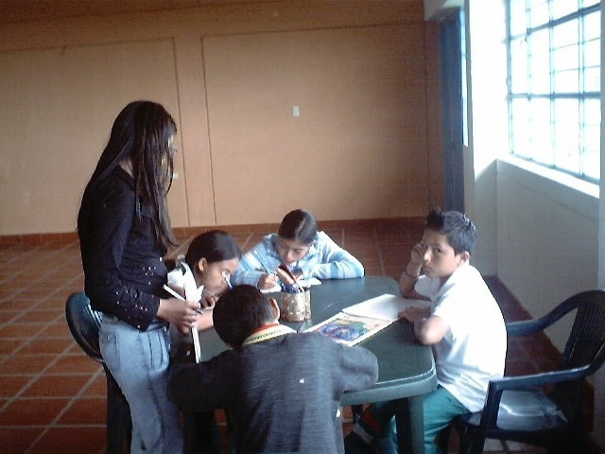
PSICOLOGO EDUCATIVO
Promoción y prevención con miras a la cualificación del proceso de enseñanza y aprendizaje
EN RELACION CON LOS ALUMNOS
Evaluación psicológica para prevenir y diagnosticar

Slide 15
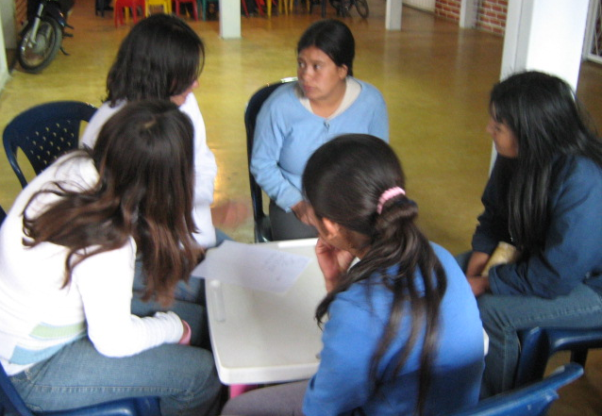
En relación con los profesores
Información diagnóstica
Asesoramiento y colaboración
Formación
en relación con los padres
Información diagnóstica y asesoramiento
Formación
Intervención
Motivación hacia el aprendizaje
Ansiedad escolar
Autoestima y desempeño académico
Relación escuela y comunidad
Adaptación al contexto escolar

Slide 16

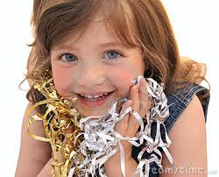
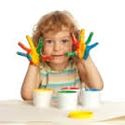
...Un niño de carácter fuerte, sin violencia ni sumisión...

